Slide 1
EGW Admin_게시판
Ver : 0.6
작성일 : 2018.03.28
작성자 : 정규용

Slide 2
Archive
작성일 | 메뉴명1 | 메뉴명2 | 내용 | 화면ID
2017-06-29 |  |  | 최초 작성
2017-07-19 |  |  | 내부 리뷰 후 수정 사항 반영
2017-08-31 | Tree |  | Tree내 편집 기능 삭제
 | 게시판 관리 | 게시판 그룹 | 게시판 정보로 통합
 | 게시판 관리 | 게시판 정보 | 상세 정보 수정 | BB1.1.2.1
 | 게시판 관리 | 구성원 정보 | 상세 정보 수정 | BB1.1.2.2
 | 양식 관리 |  | 양식 가이드 기능 삭제 | BB2.1
2017-09-07 | 게시판 정보 |  | 유형, 권한 최종 spec안으로 업데이트 게시글 관리 정보 수정 말머리 등록, 말머리 서식 등록 분리 | BB1.1.2.1
 |  |  | 말멀리 등록 레이어 팝업 추가 | BB1.1.2.1.3
 | 구성원 정보 |  | 사용자 세부 유형 수정 사용자 유형에 따른 tag 출력 | BB1.1.2.2
 | 구성원 추가 |  | 게시판용 구성원 추가 팝업 추가 | BB1.1.2.2.1
 | 사용자 권한 및 복사 |  | 권한 및 복사시 동일 정보 덮어쓰기 설정 항목 추가 | BB1.1.2.2.2
 | 양식 관리 |  | 문서 사용 종류 항목 추가(숨김 처리) | BB2.1
2018-03-28 | 게시판 관리 | 게시판 정보 | 말머리 수정 및 서식 등록/수정 경로 추가 | BB1.1.2.1

Slide 3
# TREE VIEW

Slide 4





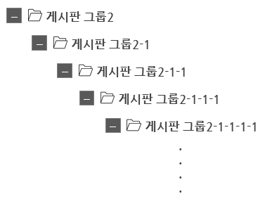

Tree View_기본 구조
DESCRIPTION
1 | 가상 루트로 이동/삭제 불가
2 | 게시판 속성이 ‘폴더 게시판’일 경우, 폴더형 아이콘 사용
2-1 | 게시판 하위 레벨 그룹으로 생성 개수 제한은 없음.
3 | 해당 그룹에 속한 게시판
4 | 게시판 도는 그룹명이 정해지 width값을 초과할 경우 말줄임표 처리
5 | 게시판명 또는 그룹명 마우스 오버시, 해당 명칭 툴팁으로 제공
6 | 게시판 진입 시 최초 초화면은 최상단의 게시판 정보를 출력시키고, 이후 진입시 이전에 접근했던 게시판 정보를 출력
개발
핸디소프트 게시판
표준개발실
표준개발팀
1
-
+
게시판 그룹1
검색결과가 없습니다.
2
-
게시판 그룹2
검색결과가 없을 경우 출력
A게시판
B게시판
C게시판
2-1
-
게시판 그룹2-1
3
A게시판
B게시판
C게시판
4
게시판 그룹34567 ..
+
게시판 그룹 345678901234
5

Slide 5
게시판 > 게시판 관리 > 게시판 정보

Slide 6
Location
게시판
 | 게시판 관리
 |  | 게시판 정보
 |  | 구성원 정보
 | 양식 관리
 | 캐시 관리

Slide 7
게시판 정보
게시판 > 게시판 관리 > 게시판 정보
BB1.1.2.1
게시판 관리
DESCRIPTION
1 | 트리에서 선택된 게시판 기준으로 이동할 수 있는 게시판 선택 팝업(BB1.1.2.1.1) 출력
2 | 유형은 6개 유형으로 spec 정의 공개 게시판, 비공개 게시판, 동영상 게시판, 승인 게시판, 폴더게시판, 앨범 게시판, 임시폐쇄
3 | 구성원 정보에서 구성원 추가시, 게시판 정보에서 설정된 권한 기준으로 기본 세팅 그외는 as-is 동일
게시판 정보
구성원 정보
1
게시판 이동
게시판 추가
기본 게시글 관리 말머리 관리
+
폴더 게시판1
필수 정보
* 필수 입력
-
폴더 게시판2
4 | 클릭시, 삭제 확인 alert 출력 게시물이 있으면 같이 삭제 됩니다. 삭제하시겠습니까?확인 취소 확인 클릭시 삭제 완료 alert 출력 후, 다음 게시판 정보로 이동 처리 삭제 완료되었습니다.
5 | 클릭시, 취소 확인 alert 출력 수정하신 정보를 반영하지 않겠습니까? 확인 취소 확인 클릭시 수정 정보 리셋 처리
6 | 클릭시, 저장 확인 alert 출력 수정하신 정보를 반영하겠습니까? 확인 취소 확인 클릭시, 저장 완료 alert 출력 후 (tab 화면내 모든 정보) 저장 처리 저장 완료되었습니다. 저장 버튼 클릭으로 저장시에만 수정된 정보 반영 처리
7 | 수정된 상태에서 저장하지 않고 페이지 이탈 시도시 Alert 출력 수정하신 정보가 저장되지 않을 수 있습니다. 나가기 머무르기 나가기 클릭시, 수정된 정보 반영하지 않고 , 페이지 이동 처리
게시판명* | A게시판
위치 | 일반 게시판A
유형
일반 게시판A
일반 게시판A
0/00 Byte
A게시판
하위로 이동
일반 게시판B
>
//위로 이동, 아래로 이동
2
>
게시판 위치 지정은 신규 게시판 최초 생성시에만 출력
수정시에는 출력하지 않음
기준게시판 지정 방식은 as-is 동일
일반 게시판C
공개 게시판
3
권한 | 글쓰기
 | 제목 읽기
 | 본문 읽기
 | 답글 쓰기
 | 댓글 쓰기
+
폴더 게시판2-1
부가 정보
>
//펼쳤을시 화면은
다음 페이지 참고
수정
4
5
6
삭제
취소
저장
다음 페이지 계속 ▼

Slide 8

# 부가 정보를 펼쳤을 시 화면
게시판 > 게시판 관리 > 게시판 정보
BB1.1.2.1
부가 정보
<
DESCRIPTION
1 | ‘익명’을 선택했을 경우에만 활성화
2 | 해당 라디오 버튼 선택시에만 활성화
# | 그외 항목은 as-is 동일
1
게시자 노출 설정 | 실명 닉네임 익명 ( 별칭 허용)
보안 설정
알림 설정
홈페이지 설정
게시판 종료일 설정 | 설정 안함 설정
사용
사용 안함
사용
사용 안함
2
수정

Slide 9

게시판 정보
게시판 > 게시판 관리 > 게시판 정보
BB1.1.2.1
게시판 관리
DESCRIPTION
1 | 게시글 정보는 as-is 동일
2 | 해당 라디오 버튼 선택시에만 활성화
게시판 정보
구성원 정보
게시판 이동
게시판 추가
기본 게시글 관리 말머리 관리
+
폴더 게시판1
게시글 등록 정보
폴더 게시판2
1
-
양식 선택 | HTML 편집기 양식
목록 유형
게시물 답변 작성
게시 기간 설정 | 설정 안함(영구 게시) 개월 일
종료일 수정
첨부 파일 제한 용량 | MB
>
일반 게시판A
A게시판
순차
쓰레드
일반 게시판B
사용
사용 안함
일반 게시판C
2
+
폴더 게시판2-1
사용
사용 안함
10
삭제
취소
저장
수정

Slide 10

게시판 정보
게시판 > 게시판 관리 > 게시판 정보
BB1.1.2.1
게시판 관리
DESCRIPTION
1 | 입력폼에 말머리 입력후 등록 버튼 클릭시, 말머리 생성 최종 서버 반영은 [저장]버튼 클릭시 반영
2 | 클릭시 말머리를 수정할 수 있는 형태로 변환 수정될 내용 입력 후 ENTER 또는 bg 클릭시 수정된 내용 반영 내용을 지우고 ENTER 또는 bg 클릭시 삭제 처리 최종 서버 반영은 [저장]버튼 클릭시 반영
3 | 말머리 서식 등록 버튼으로 말머리 등록 후에만 출력 클릭시 BB1.1.2.1.2 출력
게시판 정보
구성원 정보
게시판 이동
게시판 추가
기본 게시글 관리 말머리 관리
+
폴더 게시판1
말머리 등록 정보
-
폴더 게시판2
말머리
안녕하세요
1
일반 게시판A
등록
A게시판
일반 게시판B
안녕하세요.
반갑습니다.
반갑습니다.
일반 게시판C
2
저장
삭제
+
폴더 게시판2-1
말머리 등록 후 [저장]시에만
말머리 서식을 등록할 수 있는 경로 출력
말머리
등록
3
안녕하세요.
반갑습니다.
3/28 화면 수정
②, ③ 말머리 수정 및 서식 등록/수정 경로 추가

Slide 11
게시판 위치 선택
게시판 > 게시판 관리 > 게시판 그룹
BB1.1.2.1.1
게시판 위치 선택
1
DESCRIPTION
1 | 부서 선택A 와 동일한 팝업. 타이틀과 Tree view만 해당 팝업에 맞게 수정
+
폴더 게시판1
-
폴더 게시판2
일반 게시판A
< 현재 위치는 선택 불가 처리
일반 게시판B
일반 게시판C
+
폴더 게시판2-1
이동 대상 게시판
위치 | 하위로 이동
>
취소
완료

Slide 12
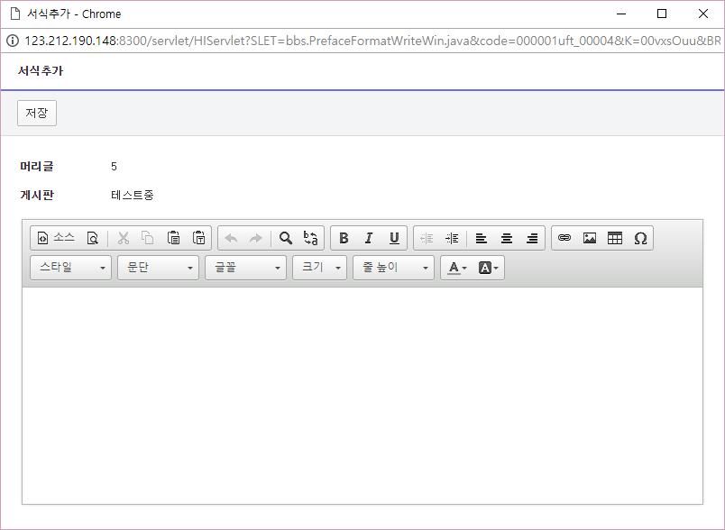
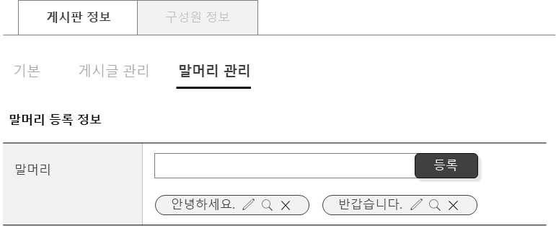
말머리 서식
게시판 > 게시판 관리 > 게시판 정보
BB1.1.2.1.2
1
Window
DESCRIPTION
1 | 말머리 등록 후, 서식 등록 가능
2 | 클릭시 완료alert 출력 등록이 완료되었습니다.
말머리 서식
EGW에는 읽기=수정 화면이므로
추가와 수정을 같이 사용
2
완료
취소

Slide 13
게시판 > 게시판 관리 > 구성원 정보

Slide 14
Location
게시판
 | 게시판 관리
 |  | 게시판 정보
 |  | 구성원 정보
 | 양식 관리
 | 캐시 관리

Slide 15
구성원 정보
게시판 > 게시판 관리 > 구성원 정보
BB1.1.2.2
게시판 관리
DESCRIPTION
1 | 클릭시 구성원 추가 팝업(BB1.1.2.2.1) 출력
2 | 클릭시 리스트내 선택된 사용자 대상으로 권한 복사 팝업(BB1.1.2.2.2) 출력
3 | 클릭시 관리자 및 권한 설정 항목 저장 처리
4 | 사용자 세팅 및 정렬 순서는 as-is 동일
5 | 관리자 및 부서/직위/직급/그룹으로 설정됐을 경우 해당 tag 출력
6 | 각 권한 게시판 정보에서 설정된 정보 기준으로 기본 세팅
7 | 추가된 사용자가 없을 경우 출력되는 문구
게시판 정보
구성원 정보
게시판 이동
게시판 추가
 | 사용자 |  | 관리자 | 글쓰기 | 제목 읽기 | 본문 읽기 | 답글 쓰기 | 댓글 쓰기
 | 전체 사용자
 | 홍길동
 | 이길수
 | 제품기획팀
 | 과장
 | 팀장
 | 그룹 사용자
1
2
3
폴더 게시판1
구성원 추가
구성원 및 권한 복사
삭제
저장
+
6
-
폴더 게시판2
일반 게시판A
A게시판
5
일반 게시판B
관리자
일반 게시판C
4
부서
+
폴더 게시판2-1
직위
직급
그룹
게시판 구성원이 없습니다.
7
수정

Slide 16

구성원 추가
-
BB1.1.2.2.1
구성원 추가
DESCRIPTION
1 | dropbox : 조직도, 그룹, 직위, 직급
1-1 | dropbox에서 그룹, 직위, 직급을 선택했을 시, 출력되는 화면
1
조직도
>
1-1
직위
>
성명
>
 | 성명 | 직위 | 부서
 | 표준개발실
 | 홍길동 | 과장 | 표준개발실
 | CEO
 | 경영고문
 | 기술고문
 | 대표이사
-
핸디소프트
+
전략기획실
-
표준개발실
홍길동
>
고길동
제품기획팀
<
+
+
표준개발팀
취소
완료
추가

Slide 17
구성원 및 권한 복사
게시판 > 게시판 관리 > 구성원 정보
BB1.1.2.2.2
구성원 및 권한 복사
DESCRIPTION
# | Tree view를 제외하고, 부서 선택 팝업과 동일한 로직 및 화면구조
1 | 복사 대상 사용자가 1명일 경우, 최초 선택한 사용자명만 출력 복사 대상 사용자가 1명이상일 경우 최초 선택한 사용자명+총 선택한 인원-1
2 | 다중 선택형으로 Tree view에서 2개 이상 선택했을 경우 출력되는 구조
3 | 해당 항목을 체크할 경우, 복사시 동일한 정보가 있을 경우 덮어쓰기 처리
구성원 권한을 복사할 게시판을 선택해주세요.
-
폴더 게시판1
일반 게시판A
일반 게시판B
일반 게시판C
+
폴더 게시판2
+
폴더 게시판3
2
일반 게시판A, 일반 게시판B
3
동일 구성원 정보가 있을 경우 덮어쓰기
취소
완료
수정

Slide 18
Location
게시판
 | 게시판 관리
 |  | 게시판 그룹
 |  | 게시판 일반
 |  |  | 게시판 정보
 |  |  | 구성원 정보
 | 양식 관리
 | 캐시 관리

Slide 19
양식 관리
게시판 > 양식 관리
BB2
양식 관리
DESCRIPTION
1 | 신규 양식을 추가하는 화면으로 이동
2 | <alert> 삭제 대상 선택 삭제하시겠습니까? 삭제 대상 미선택 삭제하실 양식을 선택해주세요.
3 | 클릭시 양식 상세 화면으로 이동
4 | 기본 양식으로 지정됐을 경우 출력되는 tag
5 | 목록내 검색 조건은 ‘제목’으로만 가능
5
제목
>
1
2
 | 양식 제목 | 양식 형태 | 설명
 | 게시판 양식 1 | HTML 문서 | 웹기반 HTML 편집 양식
 | 게시판 양식 2 | HTML 컨트롤 문서 | 웹기반 HTML 편집 양식
 | 게시판 양식 3 | HTML 편집기 문서 | 웹기반 HTML 편집 양식
 | 게시판 양식 4 | HTML 문서 | 웹기반 HTML 편집 양식
 | 게시판 양식 5 | HTML 컨트롤 문서 | 웹기반 HTML 편집 양식
 | 게시판 양식 6 | HTML 편집기 문서 | 웹기반 HTML 편집 양식
 | 게시판 양식 7 | HTML 문서 | 웹기반 HTML 편집 양식
 | 게시판 양식 8 | HTML 컨트롤 문서 | 웹기반 HTML 편집 양식
 | 게시판 양식 9 | HTML 편집기 문서 | 웹기반 HTML 편집 양식
 | 게시판 양식 10 | HTML 문서 | 웹기반 HTML 편집 양식
양식 추가
삭제
15
>
3
기본양식
4
<< < 1 2 3 4 5 6 7 8 9 10 > >>

Slide 20
양식 상세 정보
게시판 > 양식 관리
BB2.1
양식 관리
DESCRIPTION
1 | 게시판 기본 설정 로직은 as-is와 동일
2 | 본문 내용내 출력되는 가이드를 작성할 수 있는 edit 출력
3 | <alert> 삭제하시겠습니까? 확인 : 목록으로 이동 , 취소
4 | <alert> 수정된 정보가 있을 경우 수정을 취소하시겠습니까? 확인 : 목록으로 이동, 취소 수정된 정보가 없을 경우 : 목록으로 이동
5 | <alert> 저장이 완료되었습니다.
1
게시판 기본
* 필수 입력
제목* | 게시판 양식1
설명 | 기본 양식 입니다.
문서 형태 | HTML 문서
문서 사용 종류 | 일반 내부 처리용 사용 안함
기본 양식 여부 | 기본 양식으로 지정
양식 폼 불러오기
0/00 Byte
0/00 Byte
>
파일 찾기
3
4
5
< 목록
삭제
취소
저장
수정

Slide 21
Location
게시판
 | 게시판 관리
 |  | 게시판 그룹
 |  | 게시판 일반
 |  |  | 게시판 정보
 |  |  | 구성원 정보
 | 양식 관리
 | 캐시 관리

Slide 22
캐시 관리
게시판 > 캐시 관리
BB3
캐시 관리
DESCRIPTION
1 | 기본 로직은 as-is와 동일하며, 버튼 클릭시 캐시 삭제 처리 후 alert 출력 게시판 정보 캐시를 삭제하였습니다. 게시물 정보 캐시를 삭제하였습니다. 트리 테이블 캐시를 삭제하였습니다. 읽음상태 정보 캐시를 삭제하였습니다.
1
게시판 정보 | 각 게시판 정보 캐시를 삭제 처리
게시물 정보 | 게시물 정보 캐시 삭제 처리
트리 테이블 | 게시판 트리 정보 테이블을 재구성하기 위한 캐시 정보를 삭제 처리
읽음상태 정보 | 게시한 후 0일이 지난 게시물의 개인별 읽음 상태정보 삭제 처리
캐시 삭제
캐시 삭제
캐시 삭제
캐시 삭제

